Slide 1
Къулийланы Къайсынны чыгъармачылыгъына жораланнган дерс:
«Жулдуз жарыгъы ёчюлмейди»

Slide 2
.
Къулийланы Къайсын 1917 жылда 1-чи ноябрьде Огъары чегемде туугъанды. Къайсынны атасы Шууа, Чегем аузунда, кёп жерлешлерича къолайлы киши, кеси къыйыны бла жашагъанды.
Анасы Юзейирхан, кёп сабийли юйдегиде ёсюп, жашау тирликге къаты тиширыу болгъанды.

Slide 3
Чегмли ёзденле – Къулийлары – бурун заманладан бери да кеслерин азат къылыкълары бла айтылып келген, чёрчек, жарыкъ, батыр адамла болгъандыла. Къайсын да тукъумгъа тийишли «Къулий къылыкъланы» эртте алгъанды:
Тауланы сур адетлдерине кере, гиртчи, тёзюмлю юйреннгенди. Жашлай окъуна, Къайсын халкъ жырланы иги билгенди, сюйюп жырлагъанды.

Slide 5
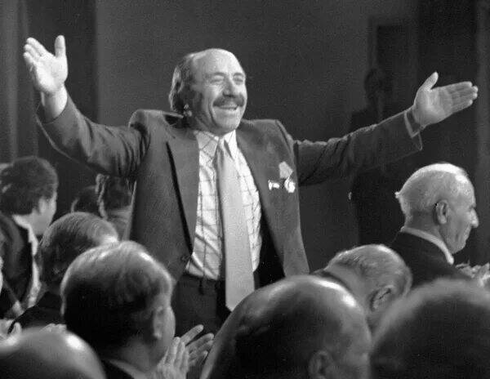

Slide 6
Къулийланы Къайсынны чъыгъармачылыкъ хазнасын эсге алсанг, алынгда уллу адабият жигитни кересе. Чыгъармачылыкъ жолуну башында Къулийланы Къайсын кеп чырмаулагъа къыйынлыкъгъа тюбегенди. Алай ол жолну кергюзтген бек жарыкъ жаннган жулдуз болгъанын а, хар кимда эслерча эди. Уллу фахмусу болгъан закий Къайсыннга зарчыла чырмауланы ташдан эте эдиле.

Slide 8
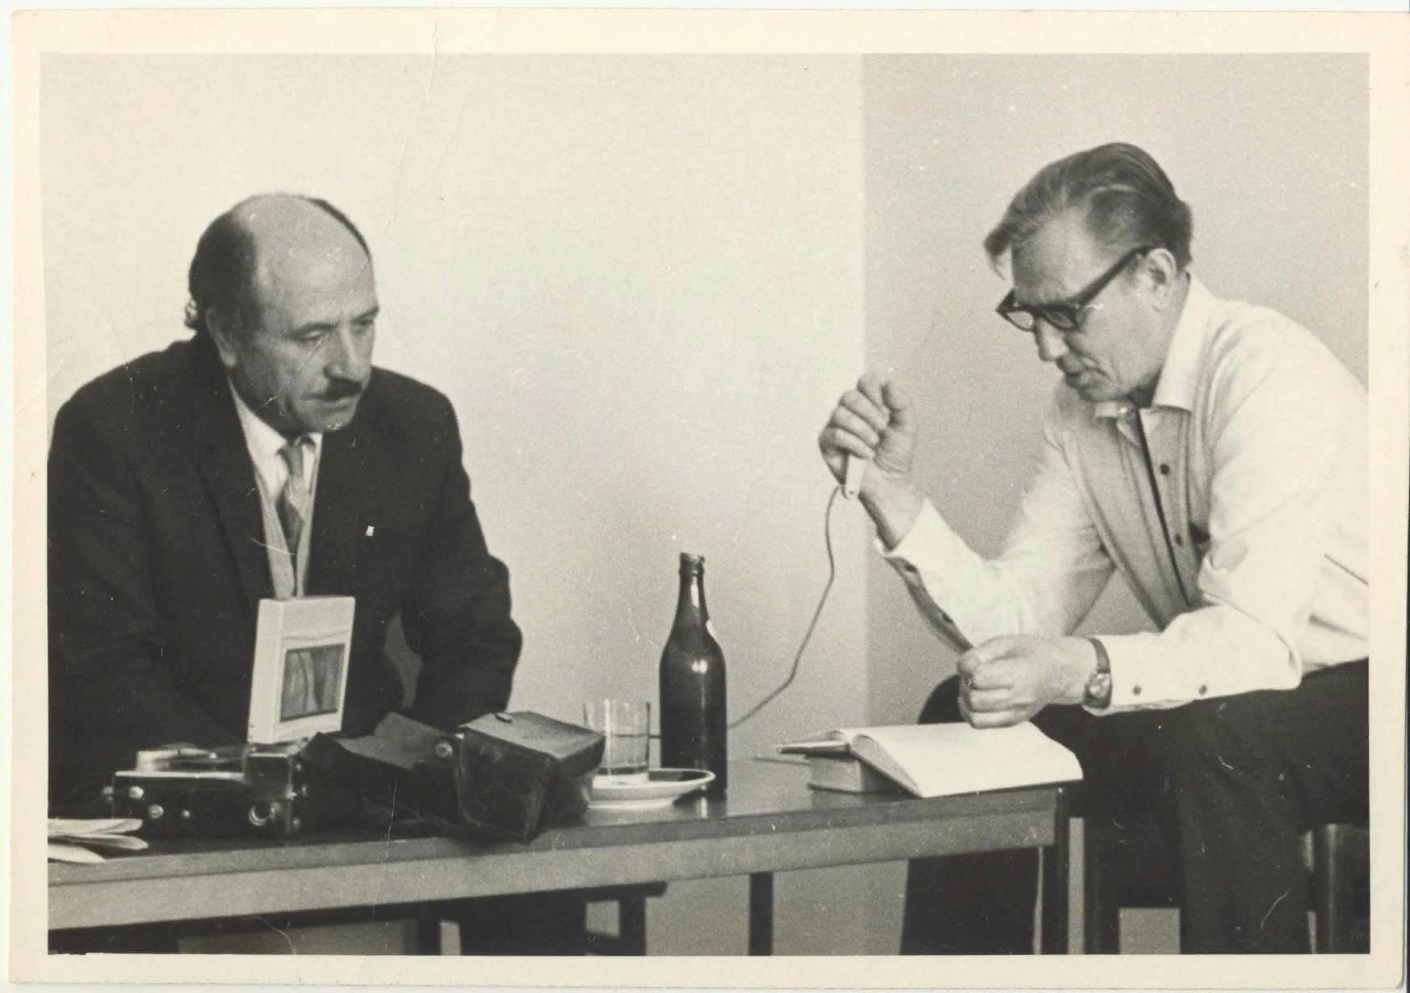

Slide 9
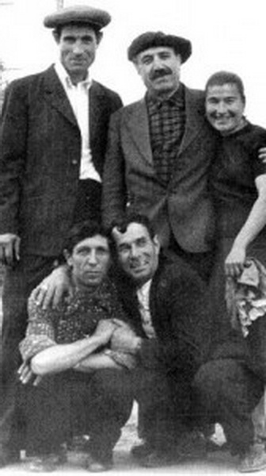

Slide 10
Къайсынны поэзиясын окъусанг ангылайса, жалан кесини халкъыны угъай, битеу адам улуну окъуна культурасын ол жангы бийиклеге кётюргенин, аны кючю, фахмусу неге да жетеригин – кекню кюкюрегенине, кюнню таякъларына, чыпчыкъланы жырлагъанларына, жюрегини къыйналгъанына.

Slide 12
Къайсын малкъар поэзияны таркъаймаз кючюдю дерге боллукъбуз, битеу миллетлеге сюймеклигини жарыгъын кёкге кётюре билген, Аллах берген фахмусун эм энчи къаламын адамлагъакъуллукъ этдирирге.

Slide 13
Насыплды аллай поэтни халкъы, ёхтемленирге боллукъду, аллай закий уланы болгъанына. Пэт халкъны атын саулай дуниягъа айтдыргъанды, хар адамны жюрегине жол табалгъанды аны поэзиясы.

Slide 14
Гитчеликден окъуна билген эди Къайсын жюреги назмучулукъгъа тартыннганын, аны себепли кесин аямай тауну тёппесине ёрлерге кюрешгенди. Аны бийигинден адамланы жюреклерине огъурлукъну бла жашаугъа сюймекликни нюрюн жайгъанды.

Slide 15
Къулийланы Къайсын гитче халкъны поэти,алай а адам улуну дуния башында къарагъан бек бийгине чыгъалгъанды. Кесини назмуларында ол миллетни атындан сёлешеди, алай ол- битеу дунияны прэтиди.Аны битеу чыгъармачылыкъ жолу адам улуна хурмет этиуге, мамырлыкъгъа, шуёхлукъгъа жораланнганды. Аны себепли сейир тюйюлдю Къайсынны закий болгъаны, атыны дуниягъа айтылгъаны да.

Slide 16
Къайсы миллетге да жуукъду малкъарлы поэтни ауазы,жюрек сезими да. Ёсюп келген тёлюле да, абаданладан кёре ,эшите,хурмет этедиле малкъар халкъны закий уланына, баш урадыла аламат поэзиясына.

Slide 17
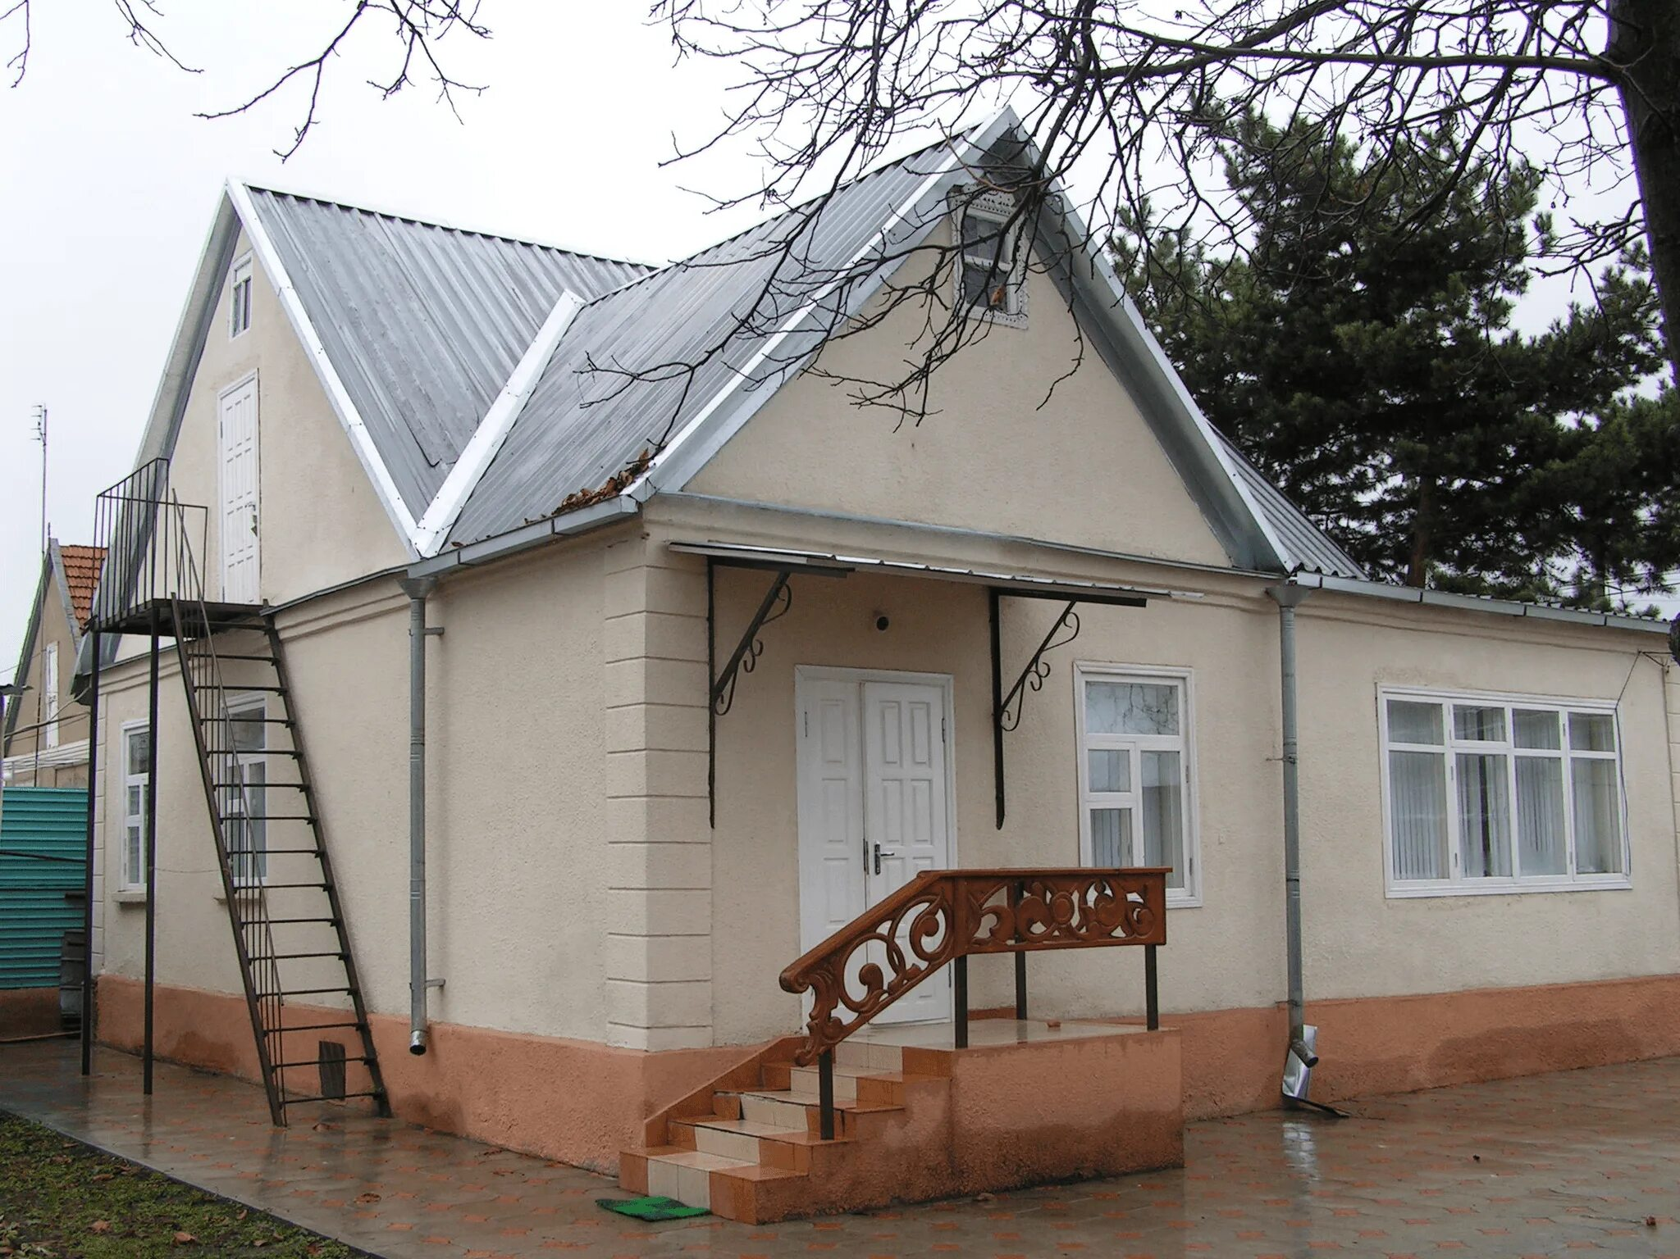

Slide 18
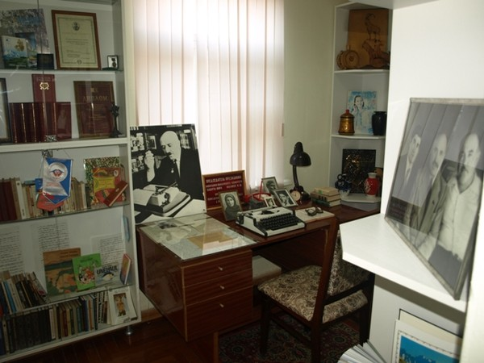

Slide 19
Малкъар халкъны айтхылыкъ поэти 1985 жылда 4 июнда ауушханды. Осуятына кере, жашагъан юйюню бахчасында асыралгъанды. Ол жыл окъуна Къайсынны юйюнде аны атын жюрютгген музей ачылгъанды.
Къайсынны аты эсден кетмей, жарыгъанлай къаллыкъды,ёмюрледе да ёчюлмей, нюр жайгъанлай, дайым кесине тартдыргъанлай турлукъду!

Slide 21
Сау болугъуз!

